Slide 1
В музыкальном театре.
Опера.
Презентация учителя музыки
ГБОУ сош №595 Г.Санкт-Петербурга
КИСЕЛЕВОЙ ЗОИ ВИКТОРОВНЫ
Notes:
Презентация учителя музыки ГБОУ №595 Киселевой Зоя Викторовны

Slide 2
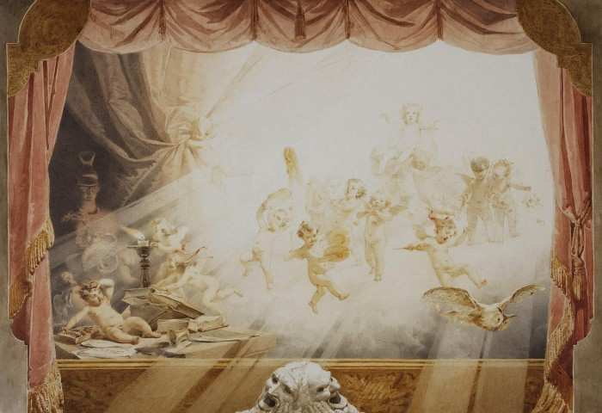
Опера-
(от итал. opera – труд, произведение, сочинение) – это вид музыкально-театрального искусства, который основан на слиянии слова, музыки и сценического действия
Notes:
Презентация Киселевой Зои Викторовны учителя музыки ГБОУ №595 Г.Санкт-Петербурга

Slide 3
Где и когда возникла опера?
В Италии на рубеже
XVI и XVII вв
Notes:
Презентация Киселевой Зои Викторовны учителя музыки ГБОУ №595 Г.Санкт-Петербурга

Slide 4
В музыкальной драматургии особую роль играет
КОНФЛИКТ (столкновение): между светом и тьмой,
добром и злом,
любовью и ненавистью
Notes:
Презентация Киселевой Зои Викторовны учителя музыки ГБОУ №595 Г.Санкт-Петербурга

Slide 5
ЛИБРЕТТО (итал. libretto, буквально — книжечка) -
литературная основа большого сочинения например: оперы, оперетты, оратории, кантаты, мюзикла
(или словесный текст музыкально-драматического произведения)
Notes:
Презентация Киселевой Зои Викторовны учителя музыки ГБОУ №595 Г.Санкт-Петербурга

Slide 6
Этапы сценического действия
ЭКСПОЗИЦИЯ (I часть)
КУЛЬМИНАЦИЯ
РАЗВЯЗКА
ЗАВЯЗКА
РАЗВИТИЕ
Notes:
Презентация Киселевой Зои Викторовны учителя музыки ГБОУ №595 Г.Санкт-Петербурга

Slide 7
Опера
1 ДЕЙСТВИЕ
2 ДЕЙСТВИЕ
1 КАРТИНА
2 КАРТИНА
1 СЦЕНА
2 СЦЕНА
Notes:
Презентация Киселевой Зои Викторовны учителя музыки ГБОУ №595 Г.Санкт-Петербурга

Slide 8
ОПЕРА
СОЛИСТ
АНСАМБЛЬ
ОРКЕСТР
ХОР
Notes:
Презентация Киселевой Зои Викторовны учителя музыки ГБОУ №595 Г.Санкт-Петербурга

Slide 9
АРИЯ —
Законченный по построению эпизод в опере, исполняемый одним певцом в сопровождении оркестра
КАВАТИНА —
небольшая лирическая оперная
ария
Notes:
Презентация Киселевой Зои Викторовны учителя музыки ГБОУ №595 Г.Санкт-Петербурга

Slide 10
РЕЧИТАТИВ —
«полупение-полуречь»,
род певучего разговора
АНСАМБЛЬ -
художественная согласованность исполнения произведения несколькими музыкантами;
группа исполнителей музыки
Notes:
Презентация Киселевой Зои Викторовны учителя музыки ГБОУ №595 Г.Санкт-Петербурга

Slide 11
Сколько исполнителей
в
дуэте,
трио,
кварте,
квинтете?
.
Notes:
Презентация Киселевой Зои Викторовны учителя музыки ГБОУ №595 Г.Санкт-Петербурга

Slide 12
ОПЕРЫ БЫВАЮТ
ЭПИЧЕСКИЕ
ДРАМАТИЧЕСКИЕ
КОМИЧЕСКИЕ
ЛИРИЧЕСКИЕ
.
Notes:
Презентация Киселевой Зои Викторовны учителя музыки ГБОУ №595 Г.Санкт-Петербурга

Slide 13
Программа «Музыка» Г.П.Сергеевой, Е.Д.Критской 7 класс I четверть 2 урок
Notes:
Презентация Киселевой Зои Викторовны учителя музыки ГБОУ №595 Г.Санкт-Петербурга

